Slide 1
España, Mora y Cristiana
Fotografía recopilada de la red
Creación y Diseño:
V I C E N T E G A R C Í A
Automático

Slide 2
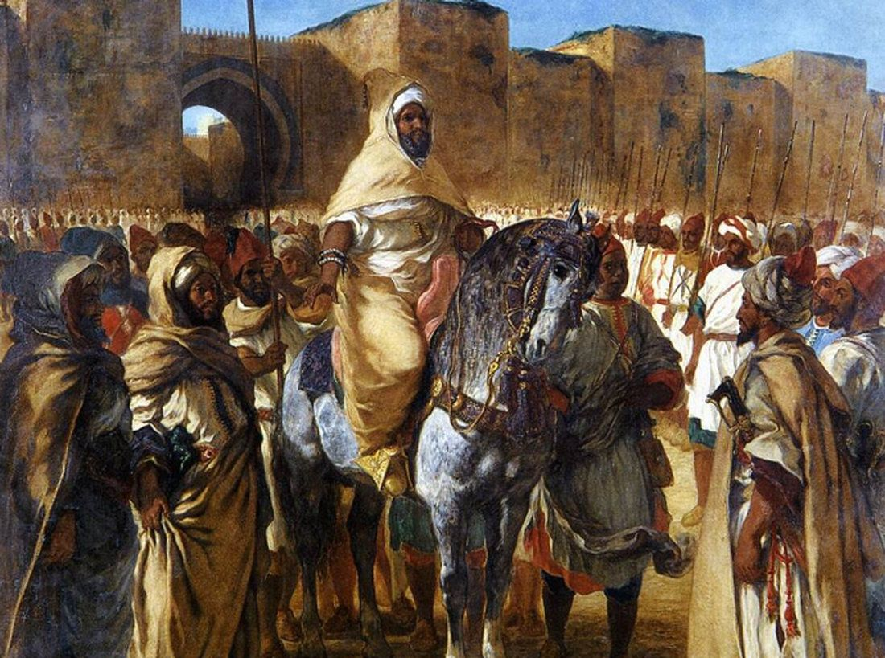
España Mora
¡Oh, gentes! ¿Hacia dónde vais a huir si el mar está detrás y el enemigo frente a vosotros? No os queda más que, por Allah, la firmeza y la perseverancia; en verdad yo seré quien se enfrente a su tirano por mí mismo y no abandonaré hasta que me encuentre con él o caiga antes muerto en el intento» (Ibn Habib, m. 853).
Con estas legendarias palabras, cargadas de tópicos retóricos y literarios, Tariq b. Ziyad habría arengado a sus tropas tras desembarcar en Gibraltar (Yabal Tariq, la «montaña de Tariq») en el año 711, y antes de enfrentarse a un ejército visigodo presuntamente muy superior en número.

Slide 3
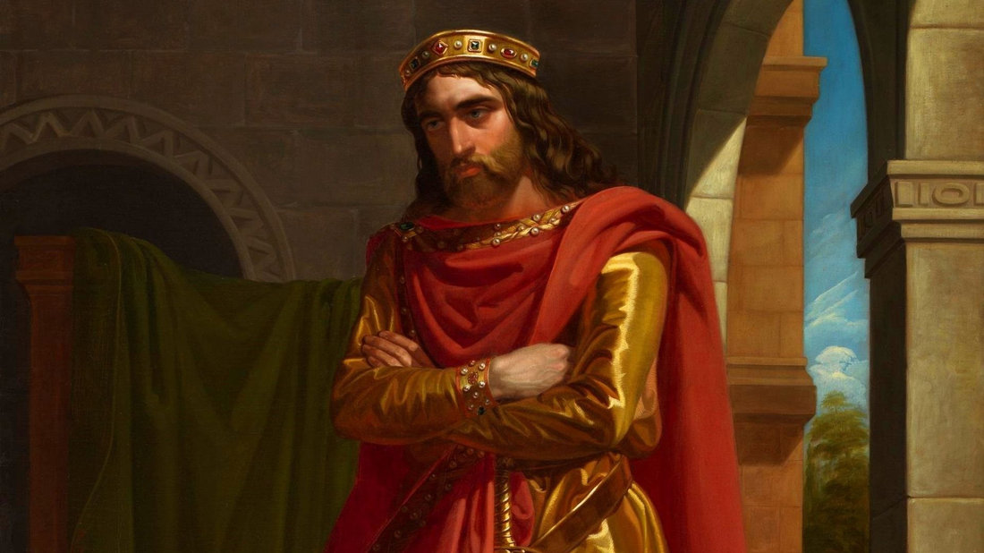
Don Rodrigo
Último rey visigodo de España (Guadalete, Cádiz, 711). Era el duque de la Bética (actual Andalucía), aunque sus verdaderos orígenes permanecen envueltos en la leyenda.

Slide 4
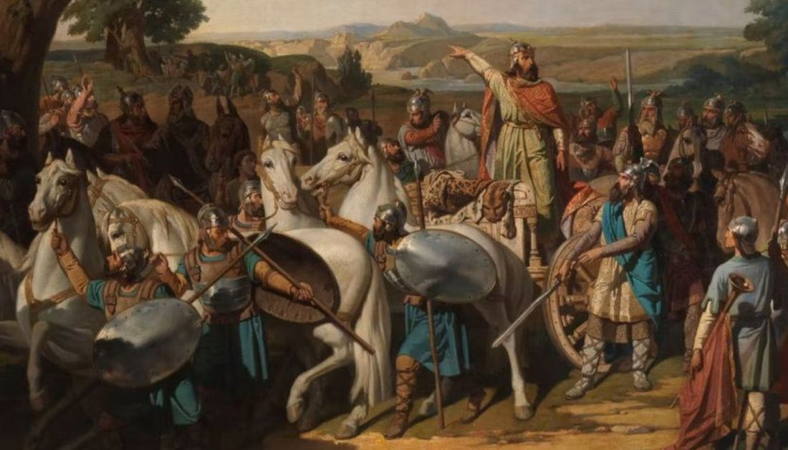
Al morir el rey Vitiza en el 710, Rodrigo encabezó una revuelta nobiliaria que se oponía a su hijo y sucesor, Ágila II; éste fue apartado del trono por una asamblea que eligió como rey a Rodrigo.

Slide 5
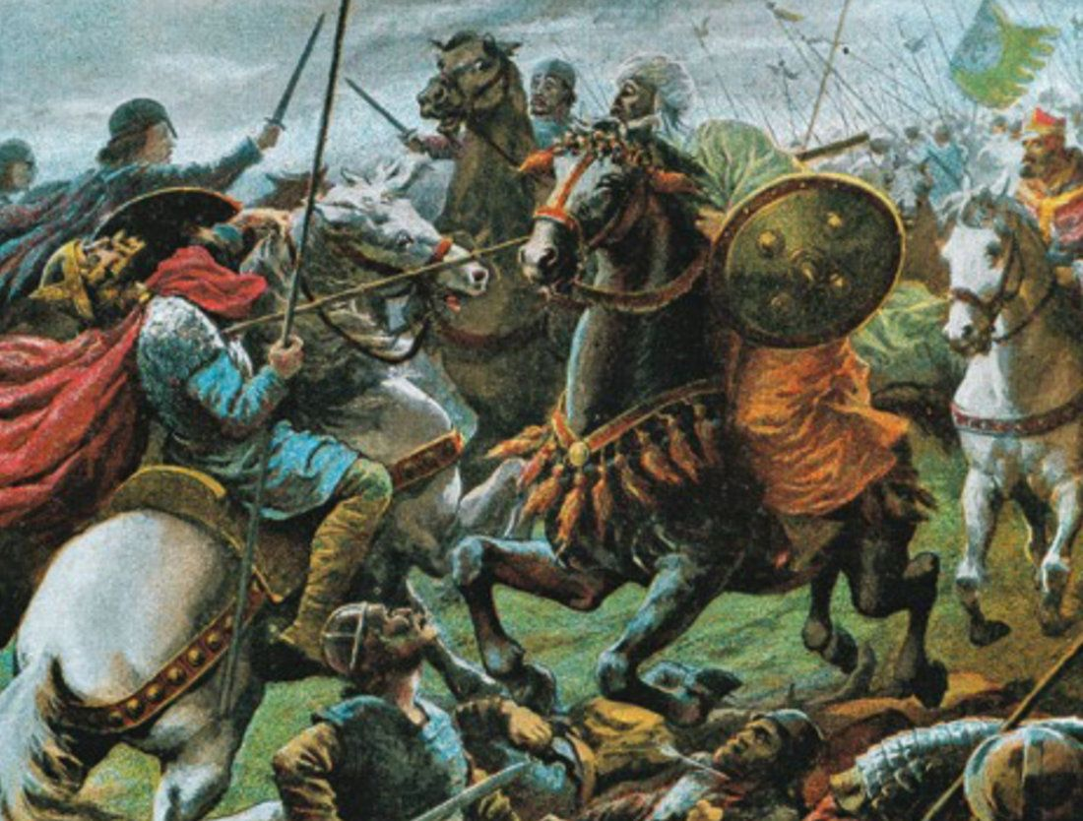
Pero la descomposición del reino visigodo estaba muy avanzada. Además de las tensiones internas entre facciones rivales (pues los hijos de Witiza siguieron teniendo partidarios), Rodrigo hubo de luchar contra la insumisión de los vascones en el norte de la Península.

Slide 6
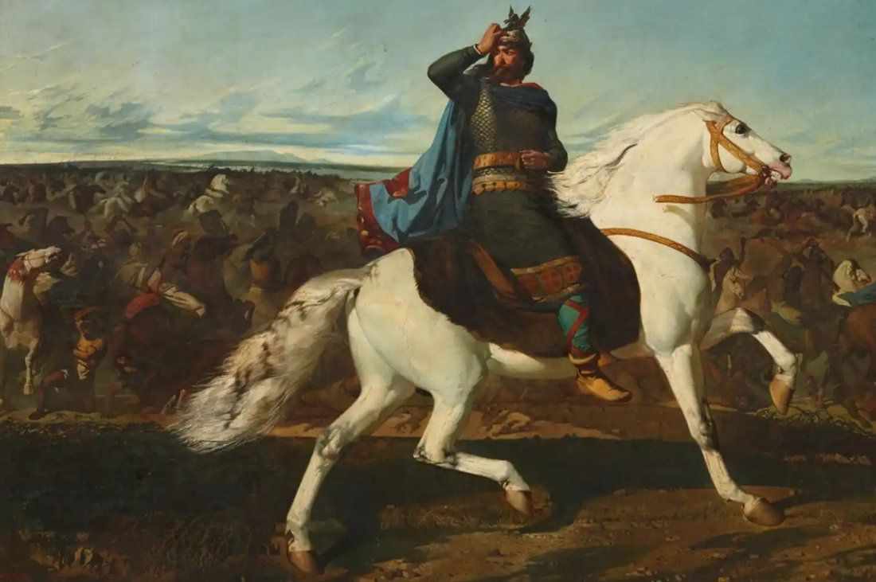
Mientras tanto, los árabes del norte de África, bajo el mando de Musa ibn Nusair, aprovecharon las disensiones internas de los godos para penetrar en Hispania con la connivencia del gobernador de Ceuta, el conde don Julián.

Slide 7
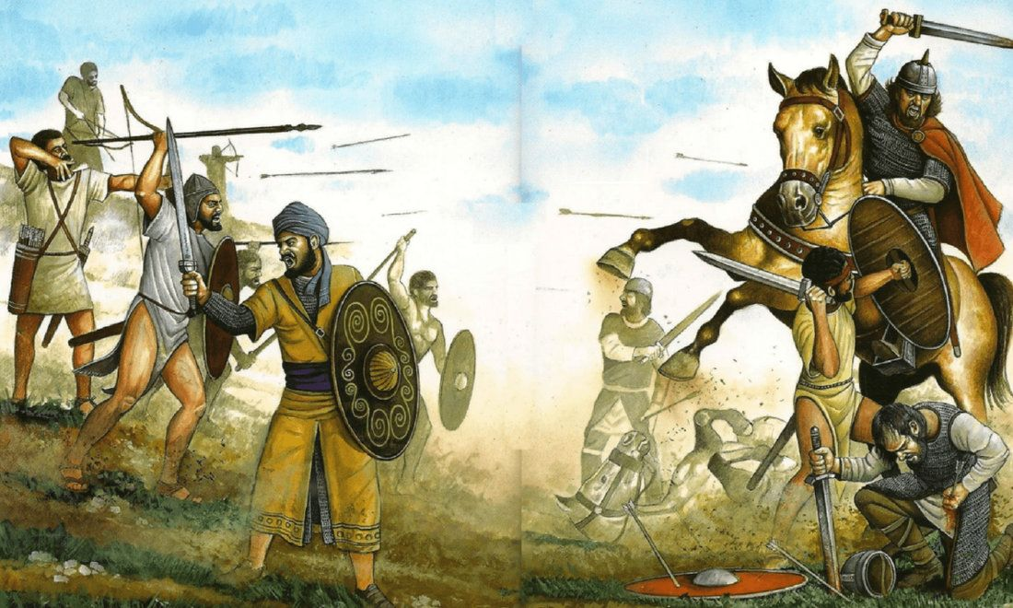
Las fuerzas de Rodrigo rechazaron una pequeña expedición árabe que pasó el estrecho de Gibraltar en el 710, capitaneada por Tarif; pero sucumbieron a una segunda mayor, que dirigía Tariq ben Ziyad, en el 711.

Slide 8
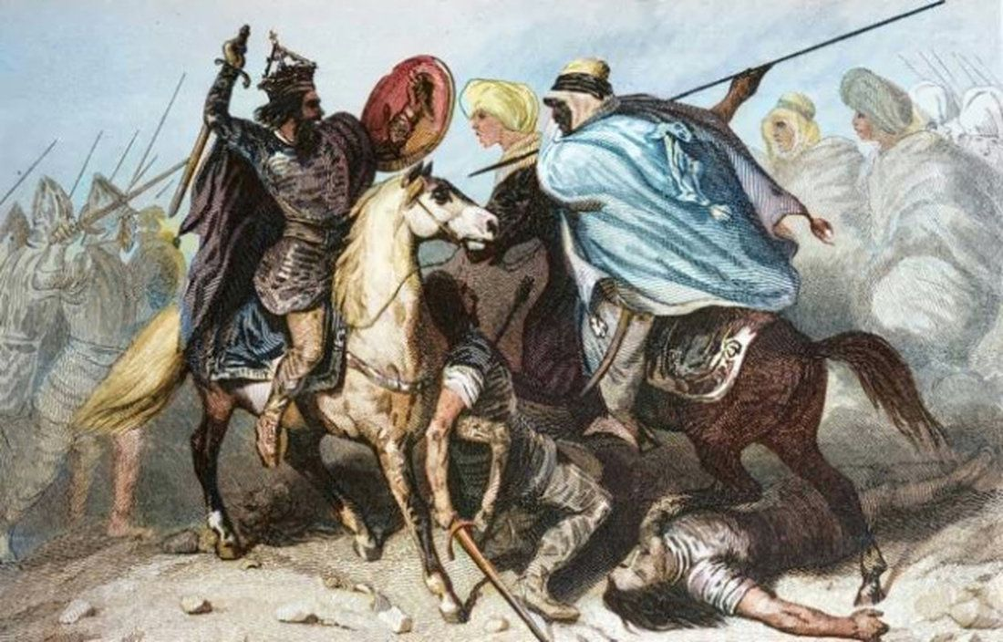
El mismo rey Rodrigo murió en la batalla de Guadalete (o Wadi Lakka, nombre árabe del río andaluz donde se produjo el encuentro entre las tropas de Rodrigo y de Tariq).

Slide 9
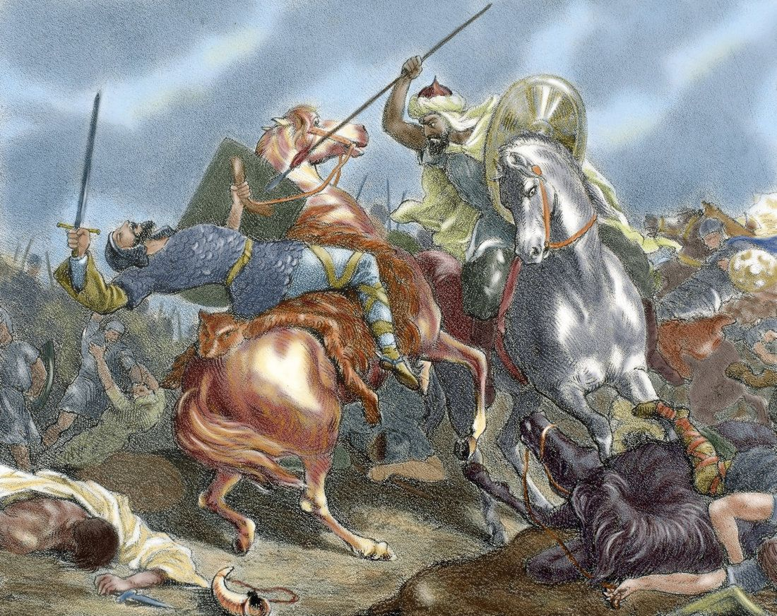
Con ella se inició la conquista musulmana de la península Ibérica, a la que apenas pudieron ofrecer resistencia los visigodos, encabezados por Ágila II hasta el año 716.

Slide 10
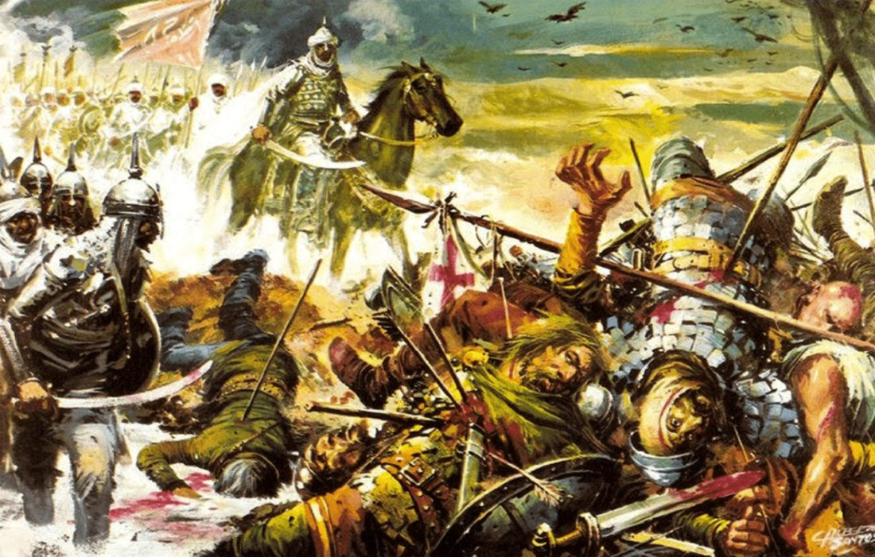
El desenlace de esta historia es de sobra conocido: la conquista islámica de la península ibérica, que desde entonces pasaría a llamarse al-Ándalus.

Slide 11
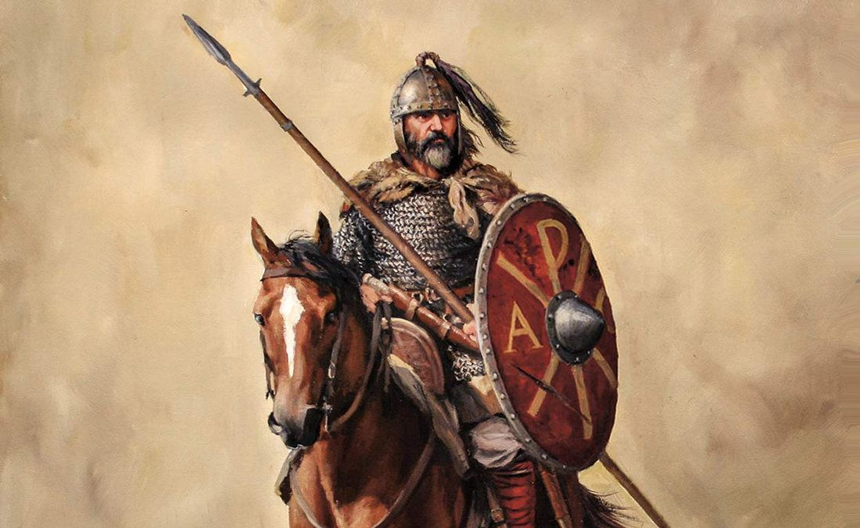
Don Pelayo
Pelayo nos es presentado como un caudillo que existió y defendió el territorio del norte cristiano de los musulmanes. Hay muchas teorías sobre sus ancestros: que era nieto de la familia real visigoda, que era descendiente de un duque de Cantabria, otros lo sitúan como un caudillo de la aristocracia local. No está muy claro.

Slide 12
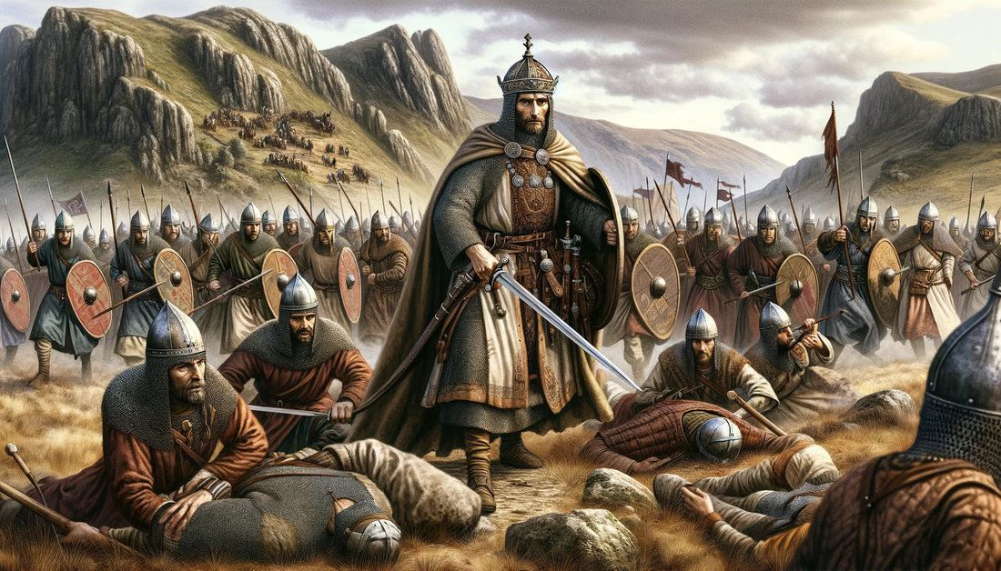
Es un personaje descrito como histórico que resiste la invasión islámica probablemente porque no quería pagar impuestos ni someterse y que quiere reivindicarse a través de la religión cristiana. La batalla de Covadonga quizá sólo fue una simple escaramuza motivada por la exigencia de tributo.

Slide 13
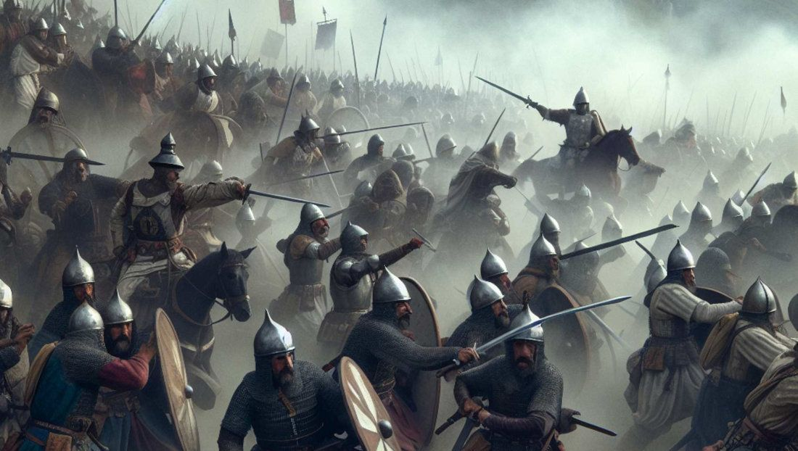
Y, ¿cómo un encontronazo militar menor que es posible que ni tan siquiera existiera se convierte en el arranque de un periodo que se conoce como Reconquista que se prolonga durante más de 700 años?

Slide 14
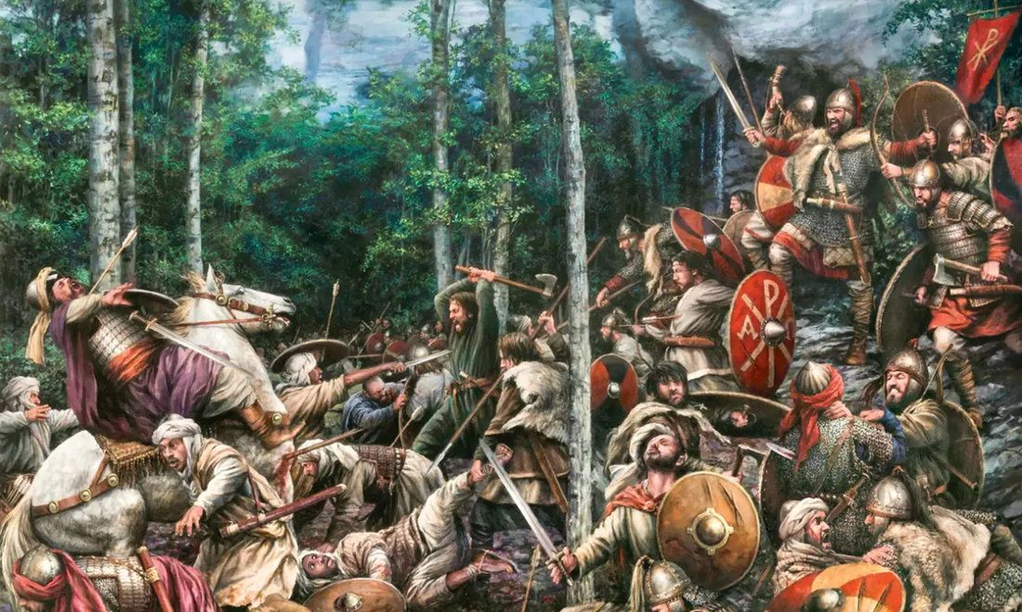
El concepto nace de los cronistas de los reinos cristianos cuando recuperaron lo que se llama el ideal neogótico por el que los reyes de Asturias, luego de León y luego de Castilla se proclaman descendientes y legítimos herederos de los reyes godos.

Slide 15
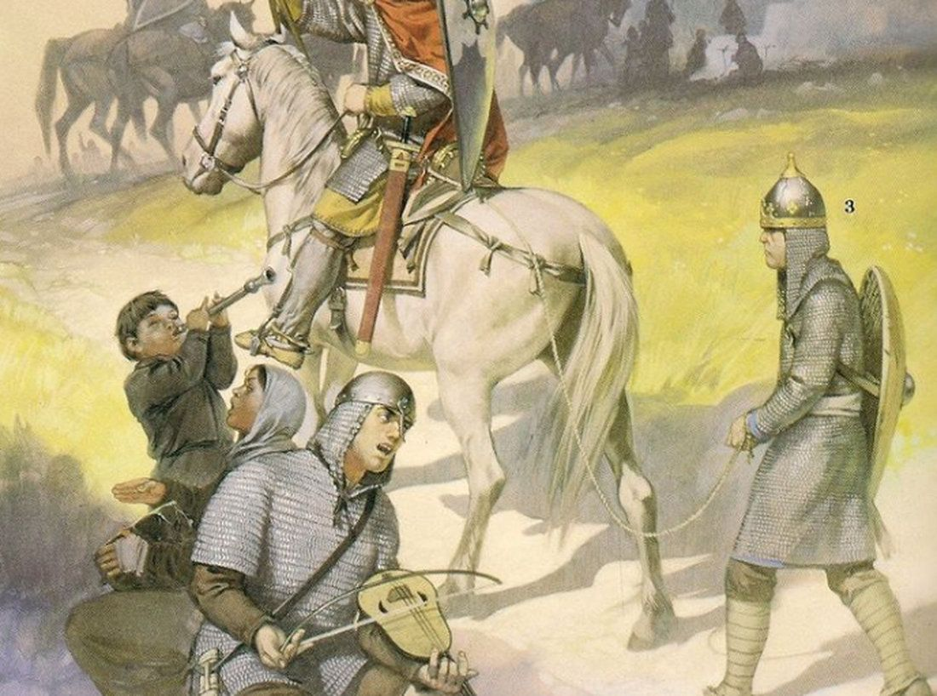
La idea de Reconquista fue un mito que solo comenzó a tomar forma a partir del siglo XI como parte del programa de legitimidad real promovido por el clero de Borgoña en apoyo de la reclamación de la dinastía de Castilla y León para tener soberanía sobre toda la Península.

Slide 16
Muchos historiadores cuestionan también el concepto de Reconquista en el hecho de que se toman ciudades como Granada que fue fundada por los musulmanes y que en época visigoda no existía. Ese proceso de expansión de los reinos cristianos hacia el sur de la Península Ibérica se prolonga a lo largo de casi ocho siglos.

Slide 17
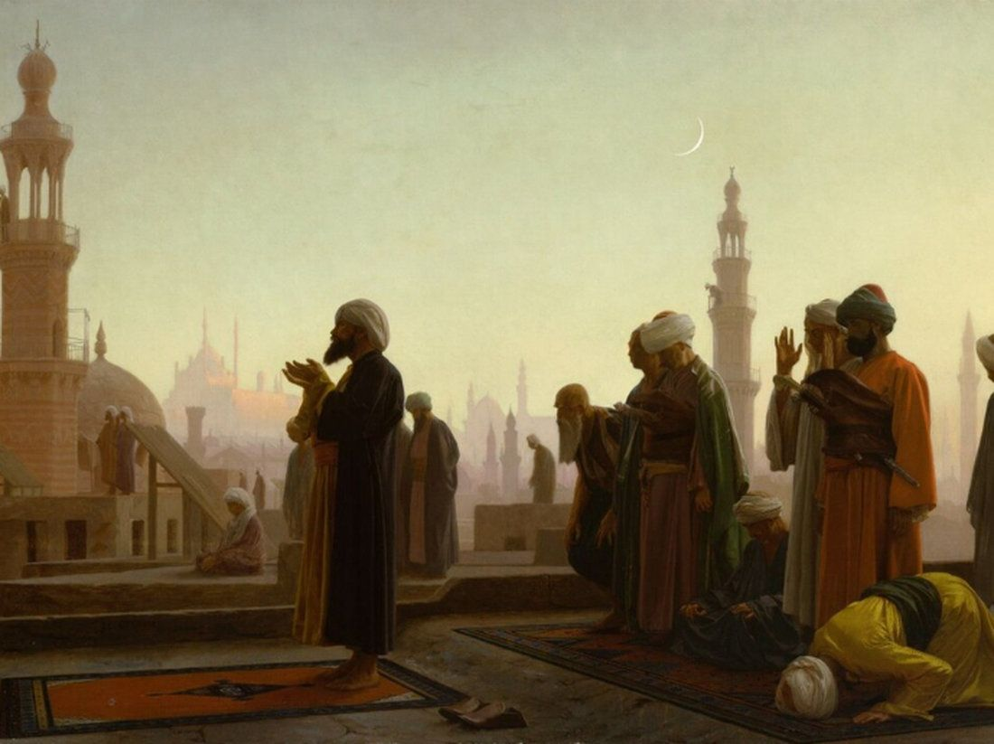
Lo que significa que durante enormes periodos de tiempo y durante varias generaciones no hubo guerra sino convivencia. “Reducir el período medieval peninsular a ocho siglos de Reconquista constituye una enorme simplificación”.

Slide 18
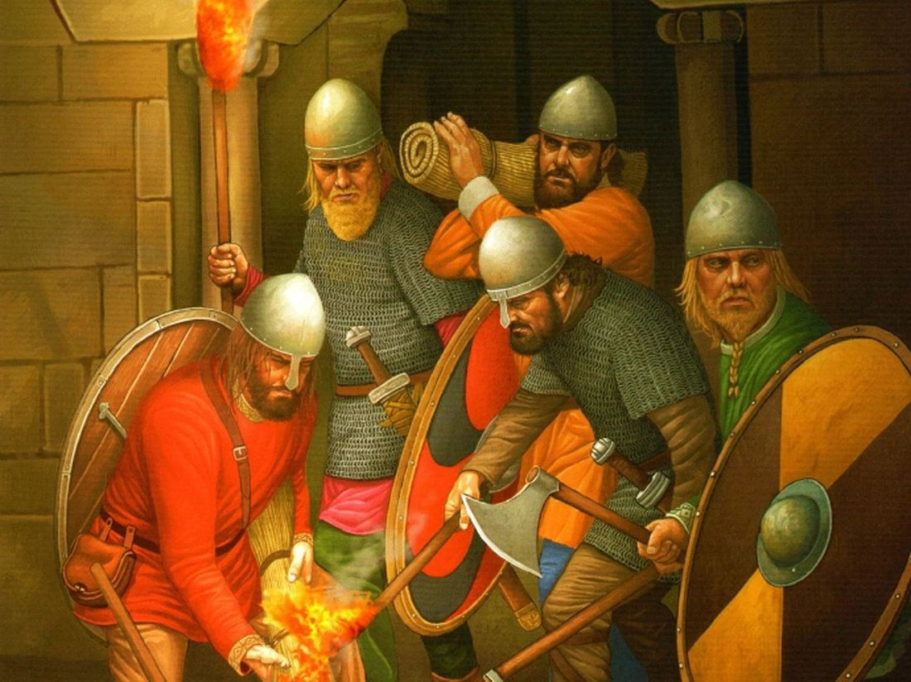
Fue un territorio multicultural y multi-religioso, que además de generar graves conflictos también dio lugar a formas singulares, los cristianos y judíos que vivían bajo dominio musulmán, llegaron a arabizarse por completo mientras que los musulmanes que vivían bajo dominio cristiano (mudéjares) construyeron iglesias cristianas que incorporan elementos de la estética artística islámica.

Slide 19
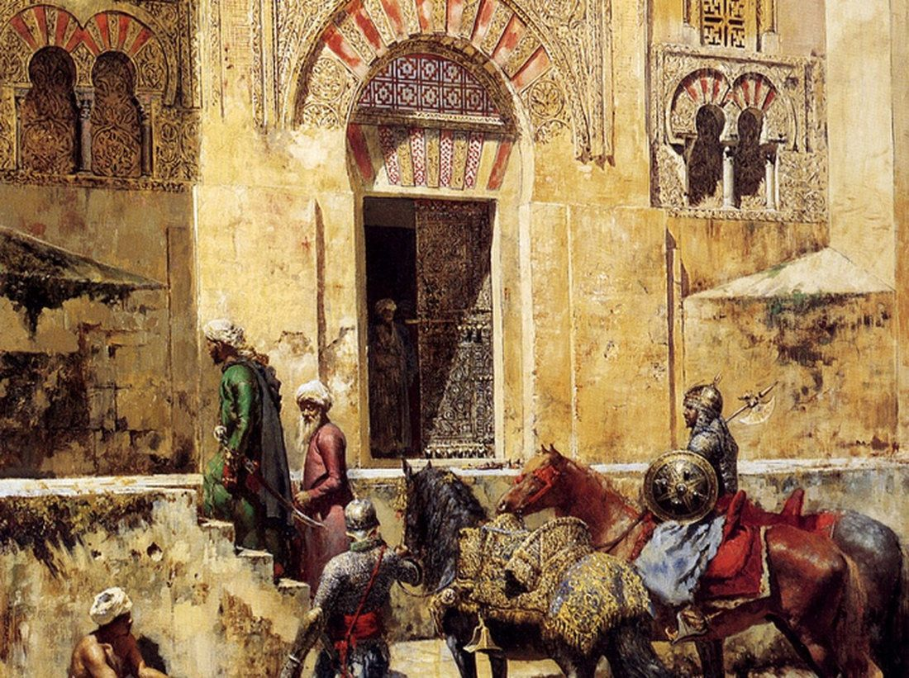
Hasta el siglo XI cuando comienza el declive de la hegemonía musulmana en la Península Ibérica era costumbre que los gobernantes y magnates cristianos del norte enviaran a sus hijas a casarse con la élite andaluza, incluido la familia del califa.

Slide 20
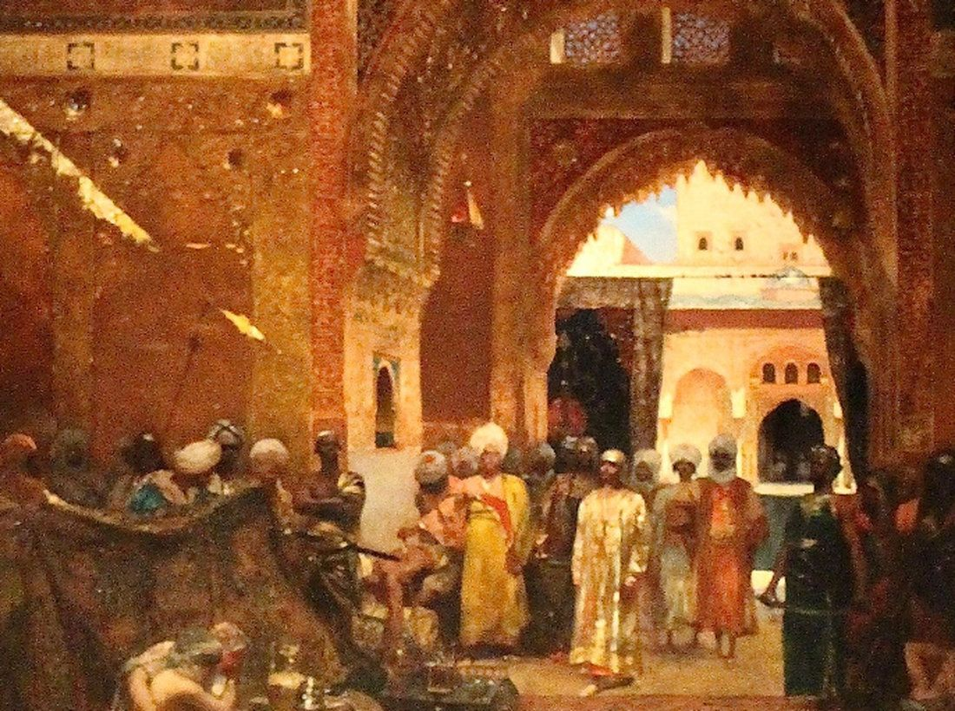
Este proceso se da porque la aristocracia goda percibe que es un buen negocio relacionarse con la aristocracia árabe y se casan entre sí, puesto que ese concepto que nosotros tenemos de división étnica en aquella época no se daba con esa fuerza.

Slide 21
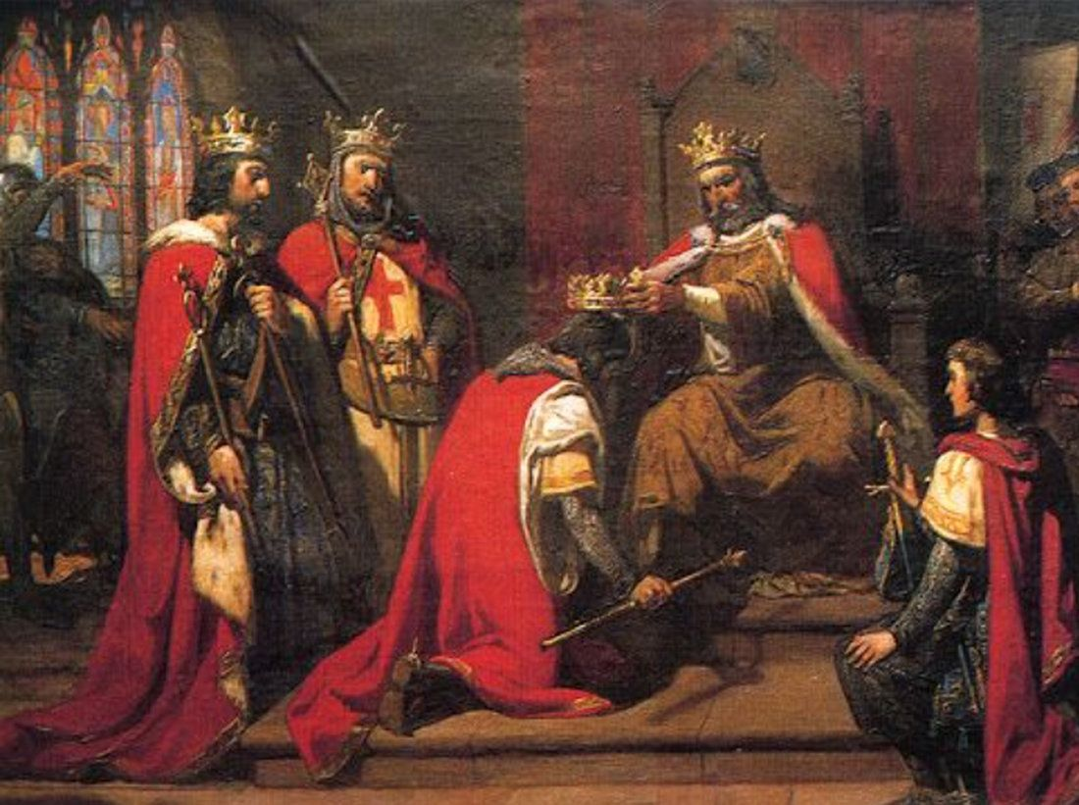
Volvemos a retomar la historia de la Batalla de Covadonga en el año 711. Aquí, las tropas musulmanas del Califato Omeya, lideradas por Tariq ibn Ziyad, cruzaron el estrecho de Gibraltar y derrotaron al rey visigodo Rodrigo en la batalla del Guadalete.

Slide 22
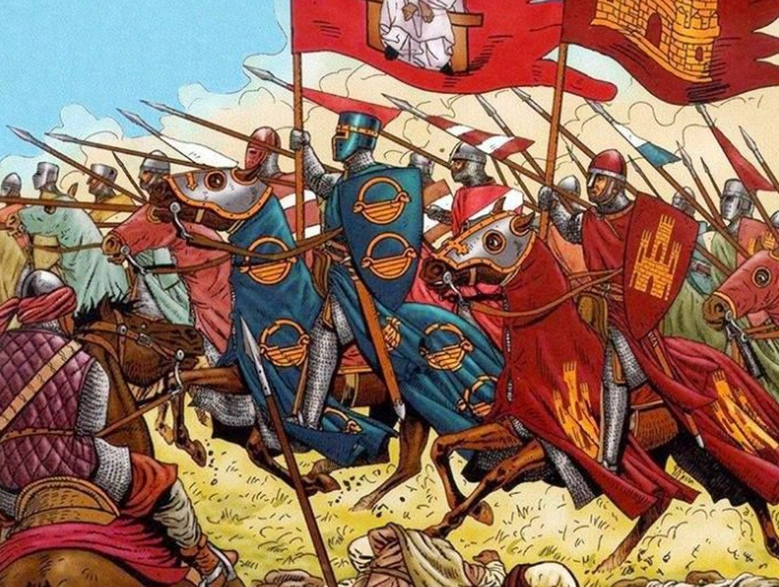
Aquella derrota marcó el colapso del Reino Visigodo de Toledo, que durante siglos había dominado la península. En pocos años, los musulmanes ocuparon gran parte del territorio ibérico, al que denominaron Al-Ándalus, extendiendo su dominio desde Gibraltar hasta los Pirineos.

Slide 23
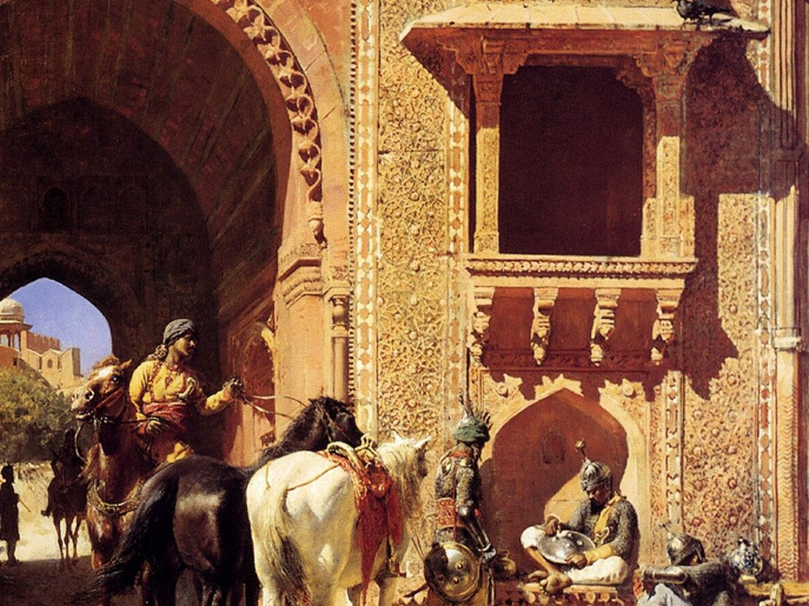
La rapidez del avance musulmán se debió a varios factores: El primero fue la debilidad interna del reino visigodo, desgarrado por luchas dinásticas y conflictos entre la nobleza.

Slide 24
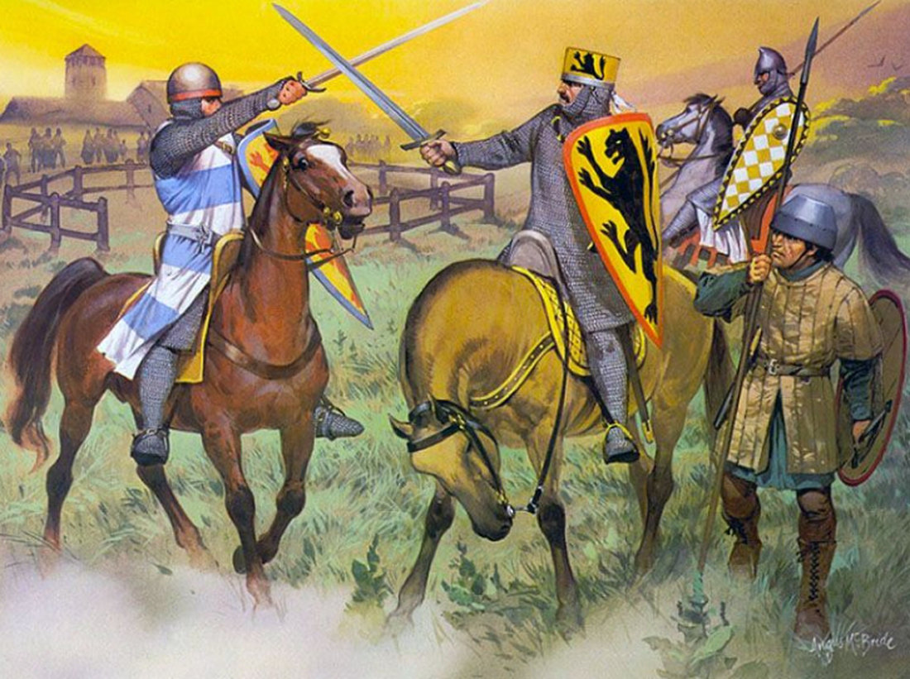
El segundo factor fue la relativa tolerancia inicial de los conquistadores musulmanes, que ofrecían pactos a las ciudades a cambio de tributos y reconocimiento de autoridad.

Slide 25
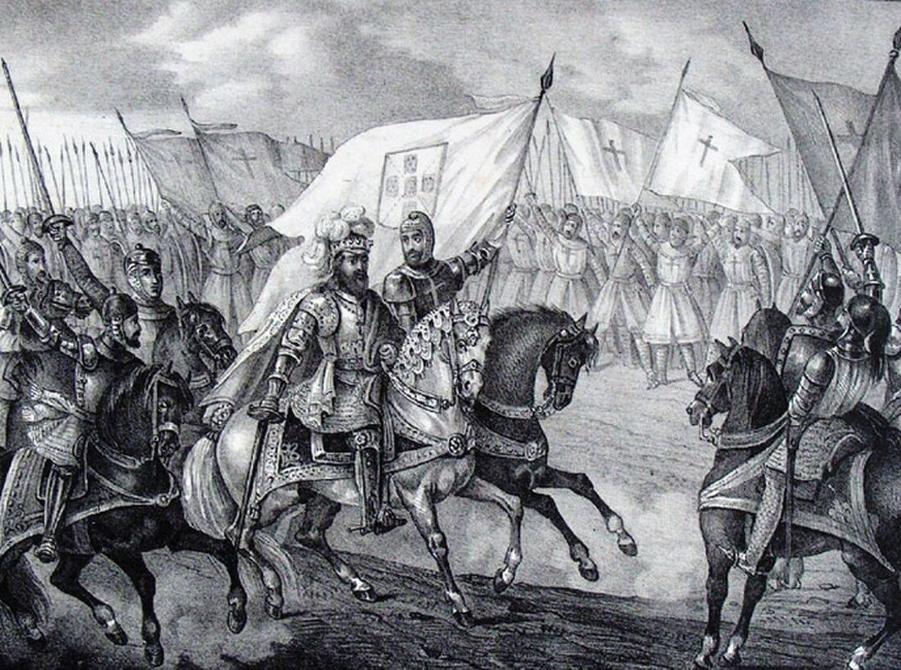
Y por último la falta de una estructura militar sólida entre los visigodos tras la muerte de Rodrigo. No obstante, en las regiones montañosas del norte, especialmente en Asturias y Cantabria, el dominio musulmán fue débil o apenas nominal.

Slide 26
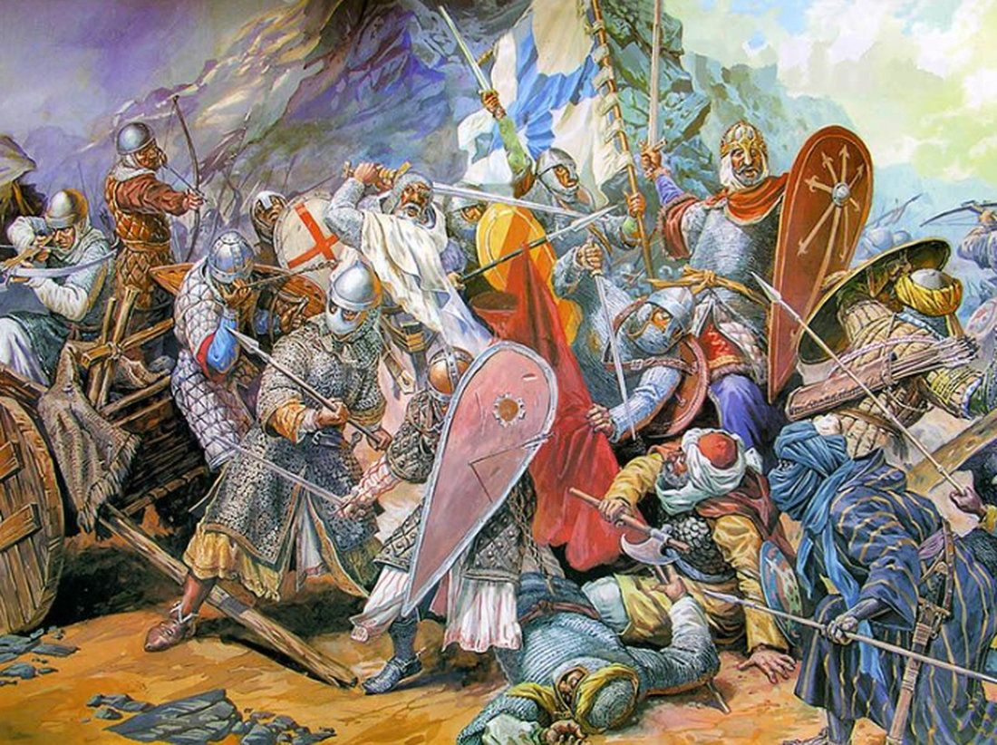
Estas zonas, difíciles de controlar por su orografía, sirvieron de refugio a grupos de nobles visigodos, campesinos libres y comunidades locales que rechazaban el nuevo poder islámico.

Slide 27
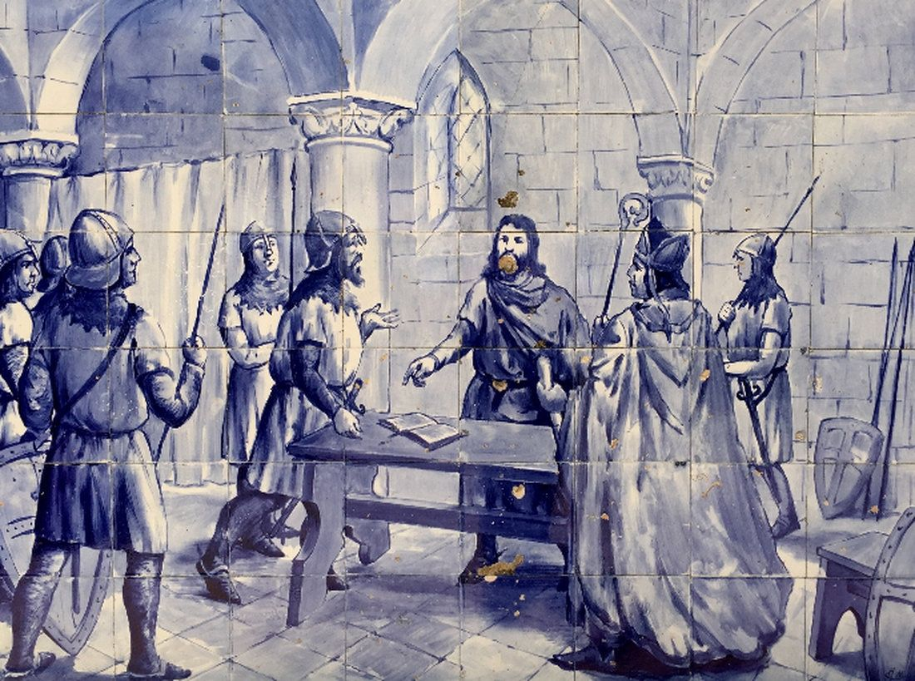
Entre esos refugiados destacó Pelayo, un noble visigodo que habría huido hacia las montañas asturianas tras la caída del reino. Allí encontró apoyo entre los habitantes locales, descontentos con la presencia musulmana y los tributos que exigían los gobernadores omeyas.

Slide 28
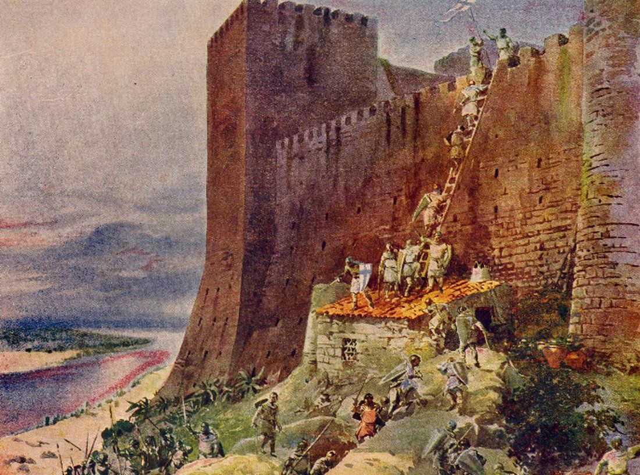
Las crónicas cristianas, especialmente la Crónica Albeldense y la Crónica de Alfonso III, presentan a Pelayo como un líder elegido por los astures para resistir al dominio musulmán. Las fuentes árabes, en cambio, lo mencionan como un rebelde insignificante, al frente de un pequeño grupo de montañeses.

Slide 29
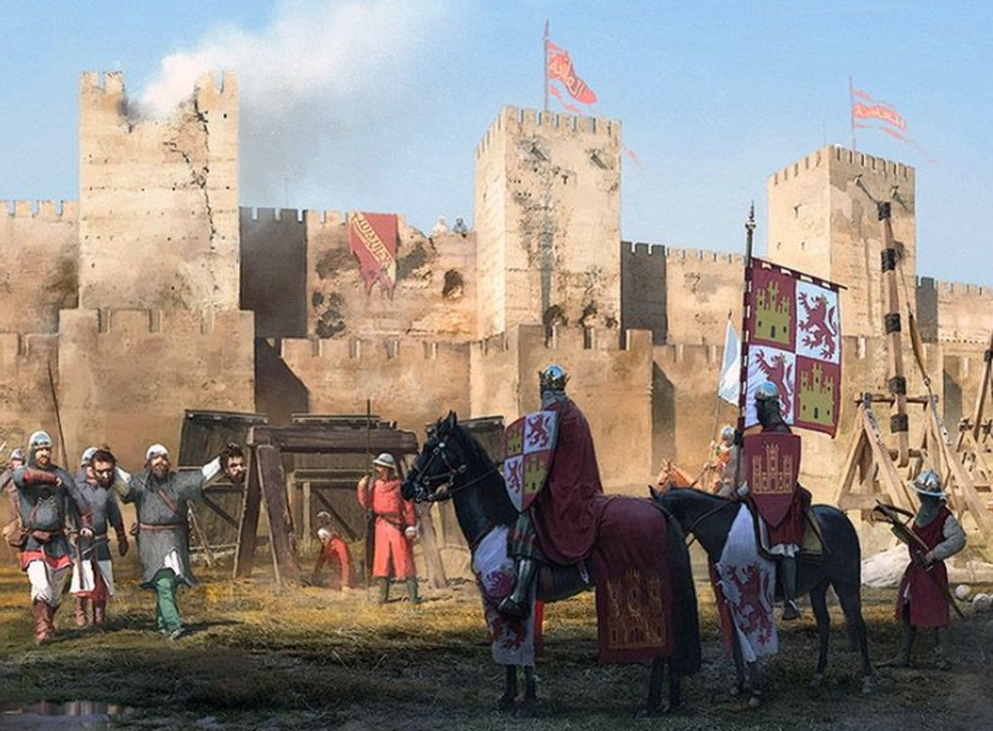
El relato cuenta que el ejército musulmán, encabezado por el gobernador de Gijón, Alqama, y el obispo traidor Oppas, marchó hacia las montañas para sofocar la revuelta de Pelayo.

Slide 30
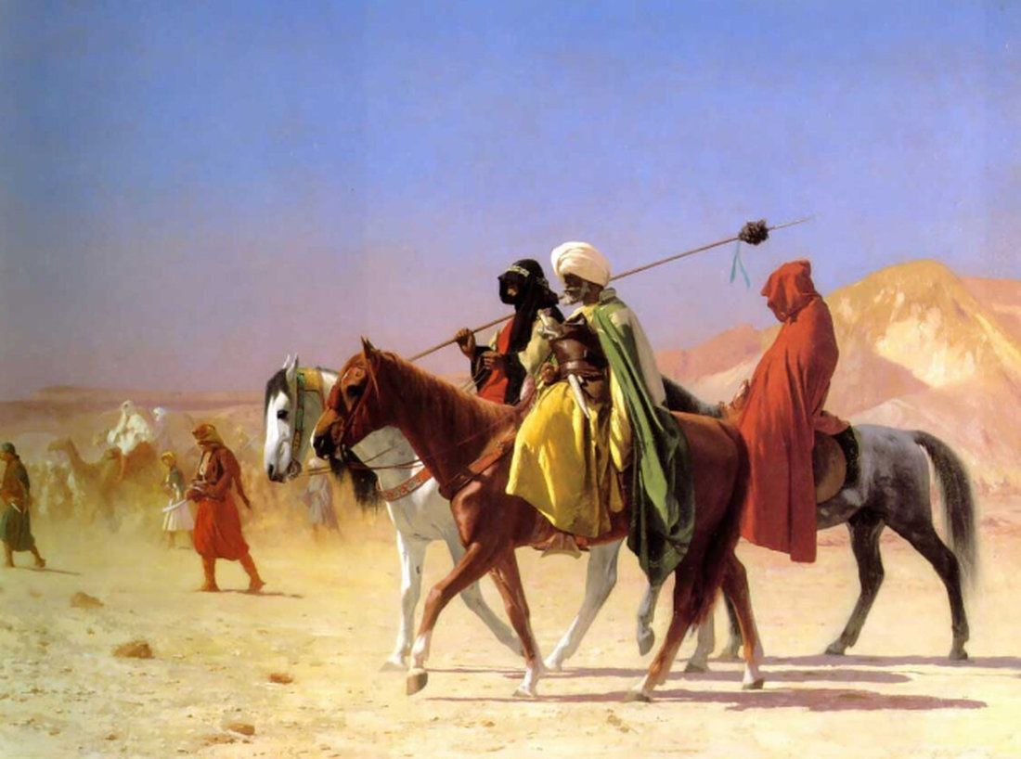
Los cristianos se refugiaron en una estrecha garganta del monte Auseva, en las cercanías de Covadonga, donde existía una pequeña cueva que sirvió de refugio y santuario.

Slide 31
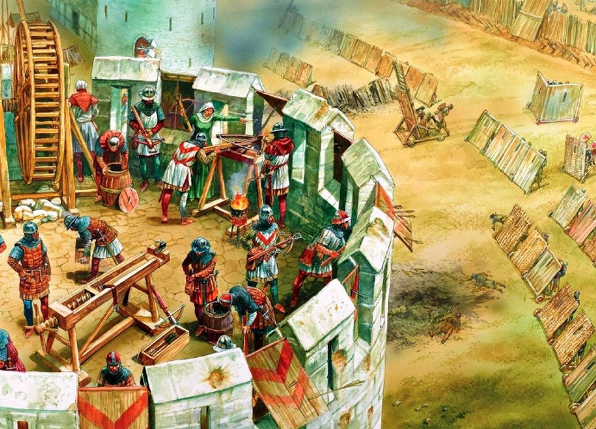
Allí, Pelayo habría reunido a unos 300 combatientes, decididos a resistir pese a su inferioridad numérica frente a las tropas musulmanas, que las crónicas describen como miles.

Slide 32
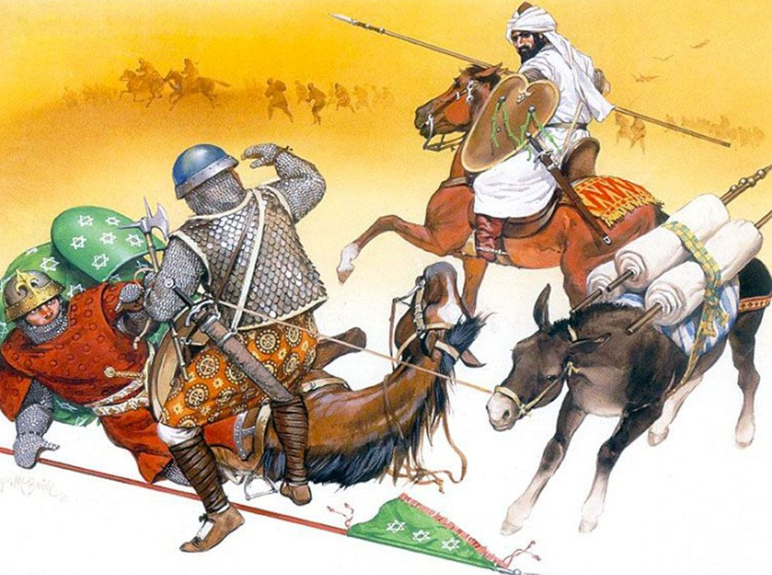
El enfrentamiento, según el relato cristiano, fue breve pero decisivo. Desde las alturas, los astures lanzaron una lluvia de flechas y piedras sobre los invasores, aprovechando el terreno abrupto y su conocimiento del entorno.

Slide 33
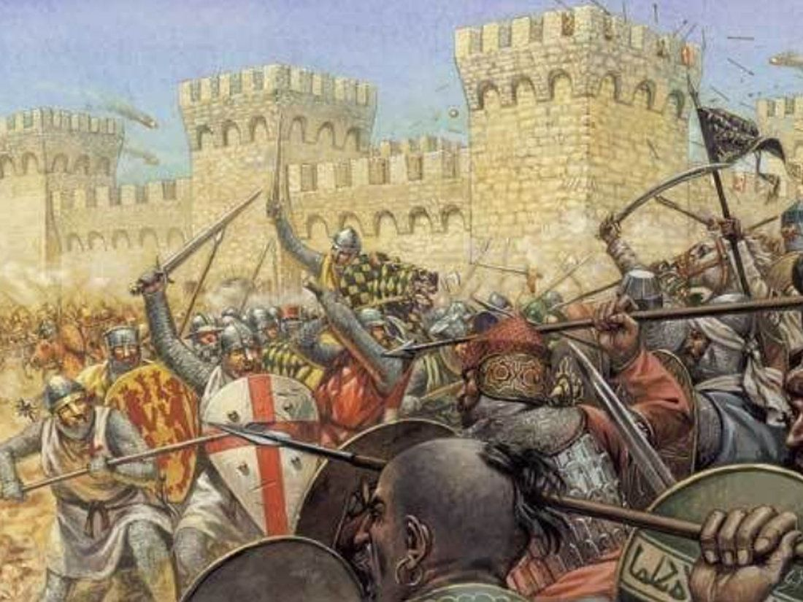
La topografía jugó un papel crucial, y las tropas musulmanas, incapaces de maniobrar en aquel terreno estrecho y montañoso, fueron sorprendidas y derrotadas.

Slide 34
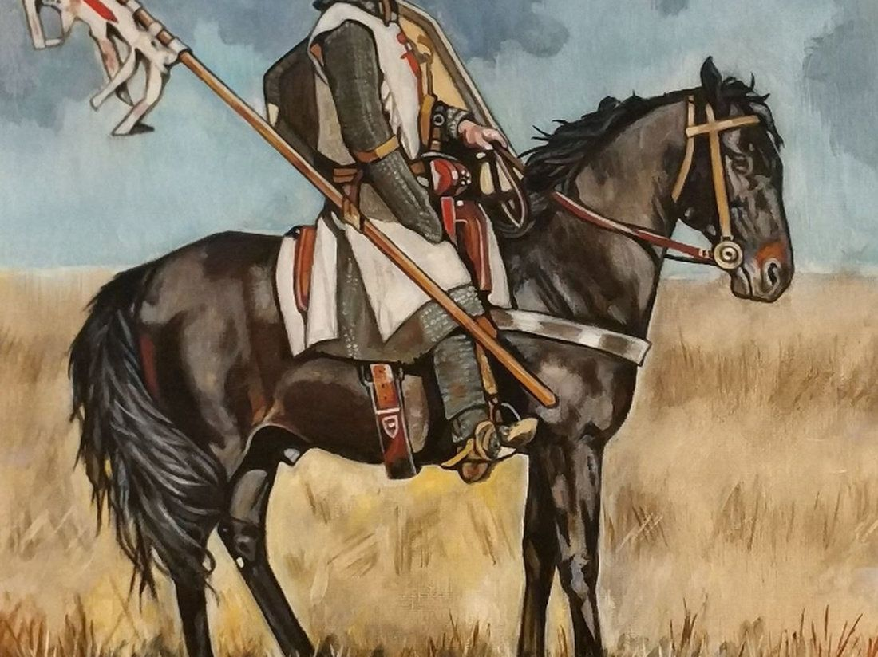
La victoria de Covadonga tuvo, para los cristianos, un enorme valor simbólico. Aunque militarmente modesta, se interpretó como la primera intervención divina en favor de los cristianos y el inicio de una empresa mayor, la recuperación del territorio perdido.

Slide 35
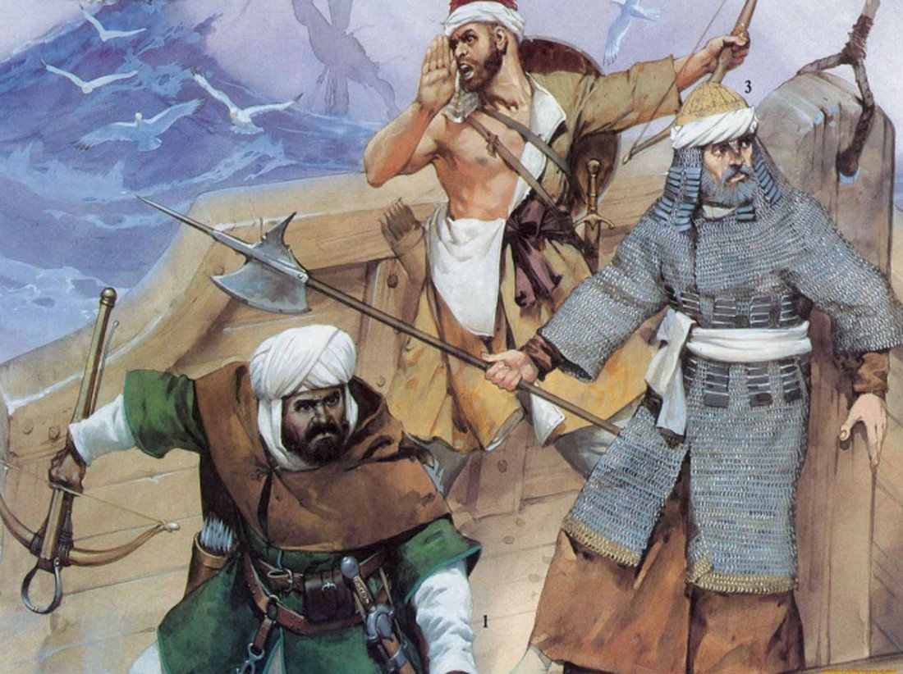
Para continuar con este resumen de la historia de la Batalla de Covadonga, debemos hablar sobre el enfrentamiento visto desde el punto de vista musulmán, siendo clave para comprender las dos partes del choque.

Slide 36
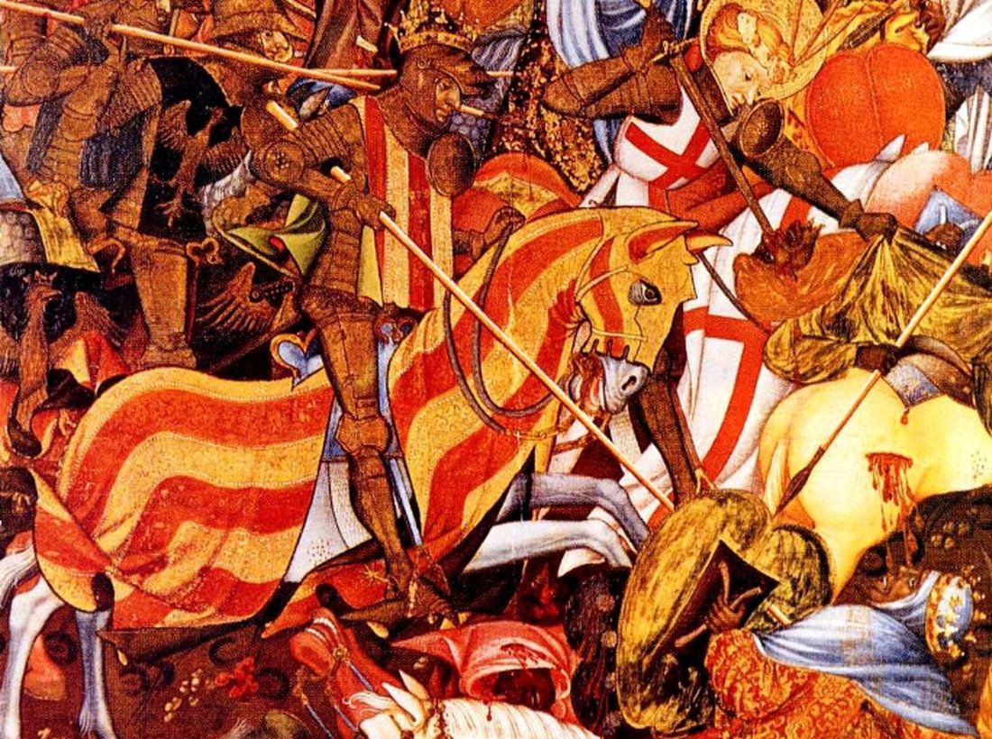
La visión musulmana de Covadonga es muy distinta, casi opuesta. Las fuentes árabes medievales, como Ibn Hayyan, Al-Maqqari o Al-Razi, apenas dedican unas líneas al suceso, y cuando lo mencionan, lo hacen con un tono de desprecio hacia la magnitud del enfrentamiento.

Slide 37
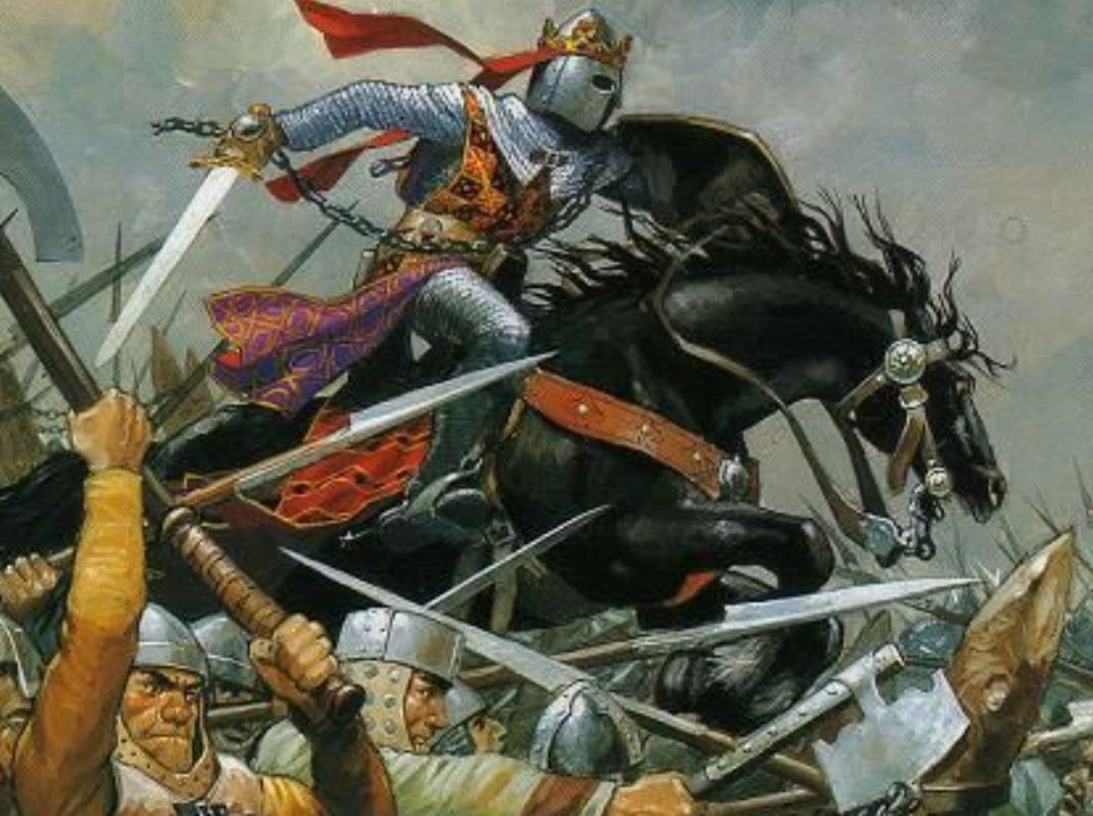
Para los cronistas andalusíes, lo ocurrido en Covadonga no fue una gran batalla, sino una revuelta local sin importancia. Ibn Hayyan, por ejemplo, describe el episodio diciendo que Pelayo era un “asno salvaje” que, con un puñado de seguidores, se había refugiado en las montañas.

Slide 38
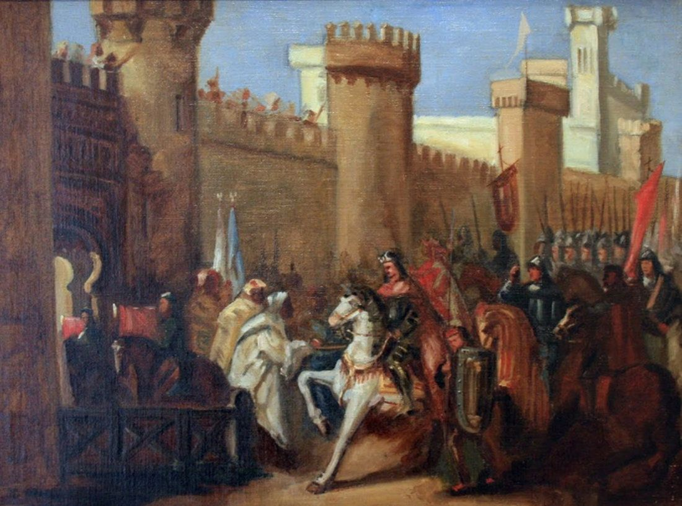
Según estas fuentes, los musulmanes enviaron una pequeña expedición para castigar la rebelión, pero los hombres de Pelayo resistieron gracias a la dificultad del terreno.

Slide 39
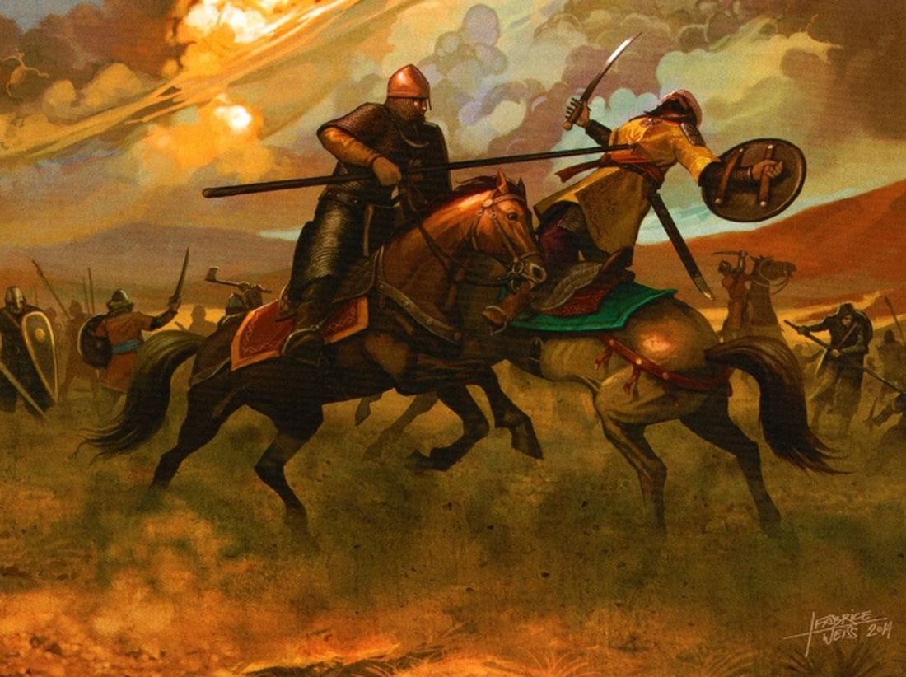
No obstante, las fuentes musulmanas reconocen un elemento clave, la imposibilidad de someter aquellas montañas. Al-Ándalus estaba entonces en proceso de consolidación, y el poder omeya se concentraba en el valle del Guadalquivir y las grandes ciudades como Córdoba, Sevilla o Toledo.

Slide 40
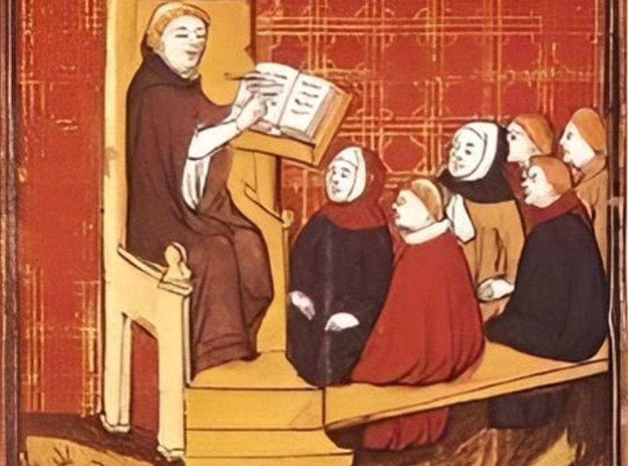
Por ello, las autoridades musulmanas consideraron que no valía la pena mantener tropas permanentes en una zona tan inhóspita, prefiriendo retirarse y consolidar el poder en áreas más productivas.

Slide 41
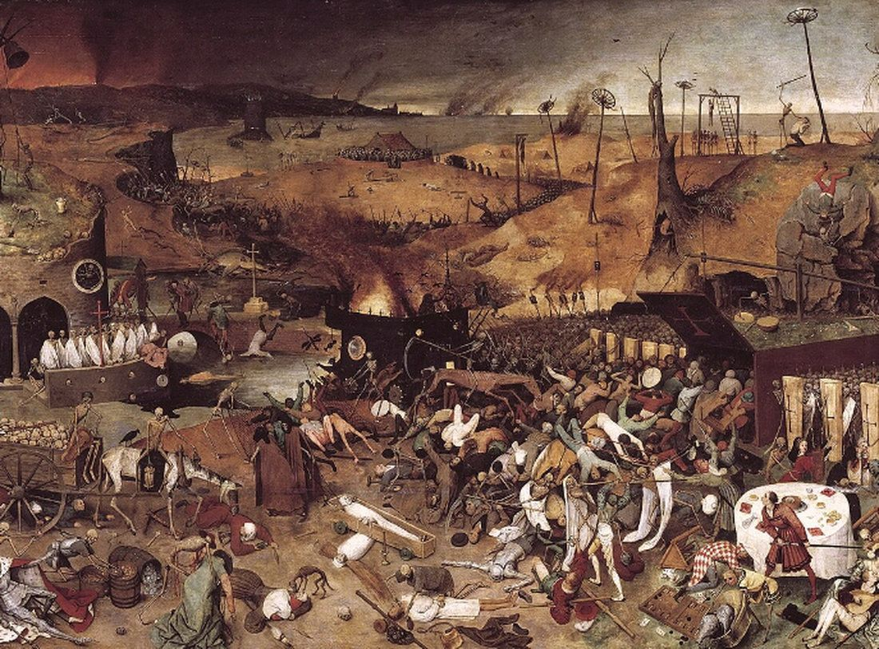
Aunque todo esto con el paso de los años fue catastrófico para los musulmanes, ya que fue desde el norte donde tuvo lugar el resurgimiento cristiano.

Slide 42
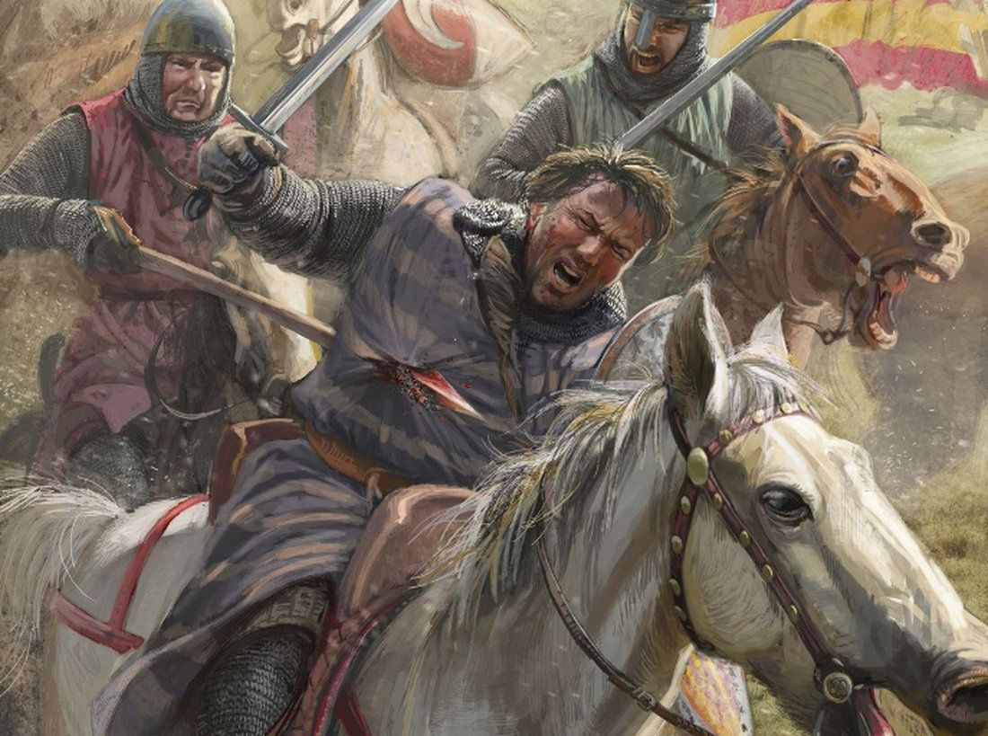
La victoria en Covadonga permitió a Don Pelayo fundar el Reino de Asturias (718-737), el primer estado cristiano independiente y el punto de partida de un proceso de casi ocho siglos que la historiografía llamaría la Reconquista.

Slide 43
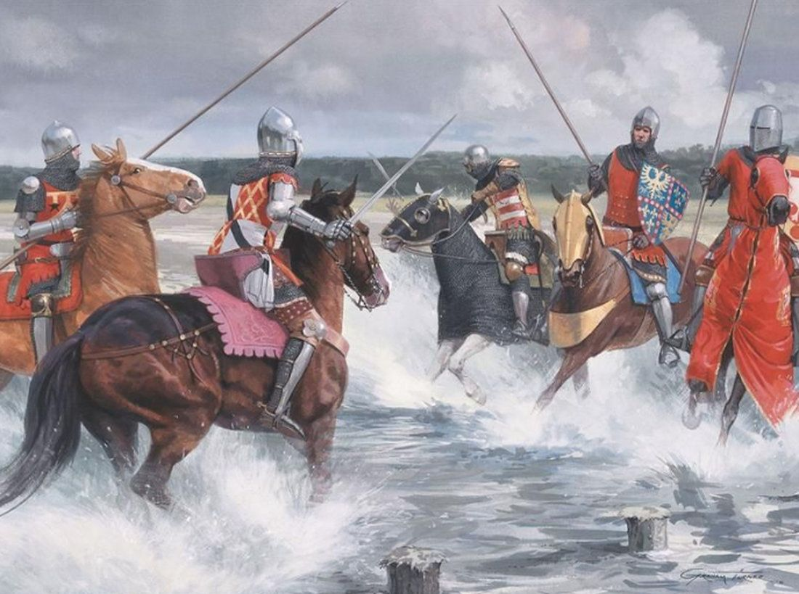
Llega Carlomagno. En cuanto al noreste peninsular, el reino de los francos atacó Al-Andalus entre 734 y 738; y posteriormente, una vez que Carlomagno llegó al poder, intentó aprovecharse de las divisiones internas musulmanas.

Slide 44
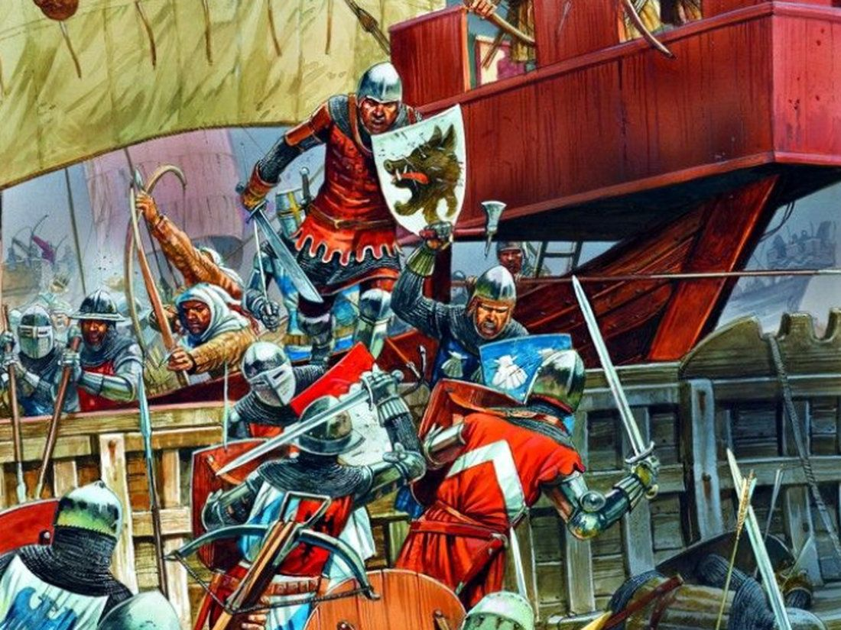
En su expansión, quiso conquistar Zaragoza (778), sin conseguirlo, pero sí se hizo con el control de Girona (785) y Barcelona (801). Así, una parte de estos territorios se integraron dentro del Imperio carolingio mediante la fórmula tradicional de condados.

Slide 45
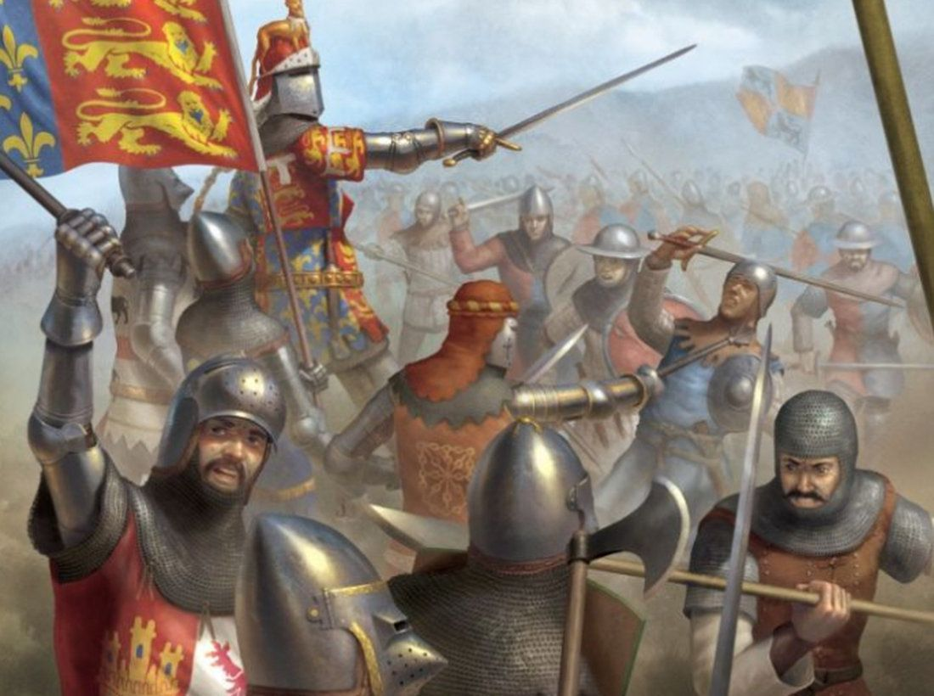
Estos, junto con otros territorios pirenaicos, pudieron formar una zona político-militar que sirvió a los carolingios, tal como ocurría en otros lugares estratégicos del Imperio, para defender sus dilatadas fronteras frente al emirato.

Slide 46
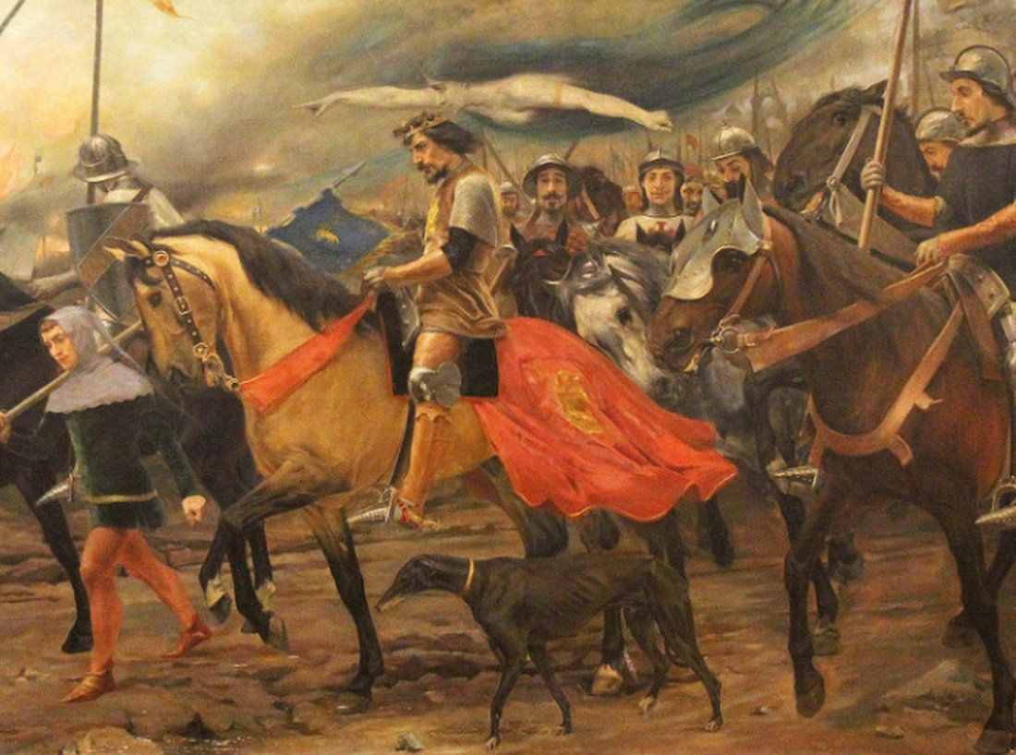
En conclusión, la conquista musulmana apenas se hizo efectiva al norte de la
Cordillera Central. En otros territorios, como Pamplona, su carácter periférico
impidió el control directo y continuo de los conquistadores. Y en cuanto al este,
los francos, en especial de la mano de Carlomagno, terminaron con la presencia
musulmana al norte de Barcelona.

Slide 47
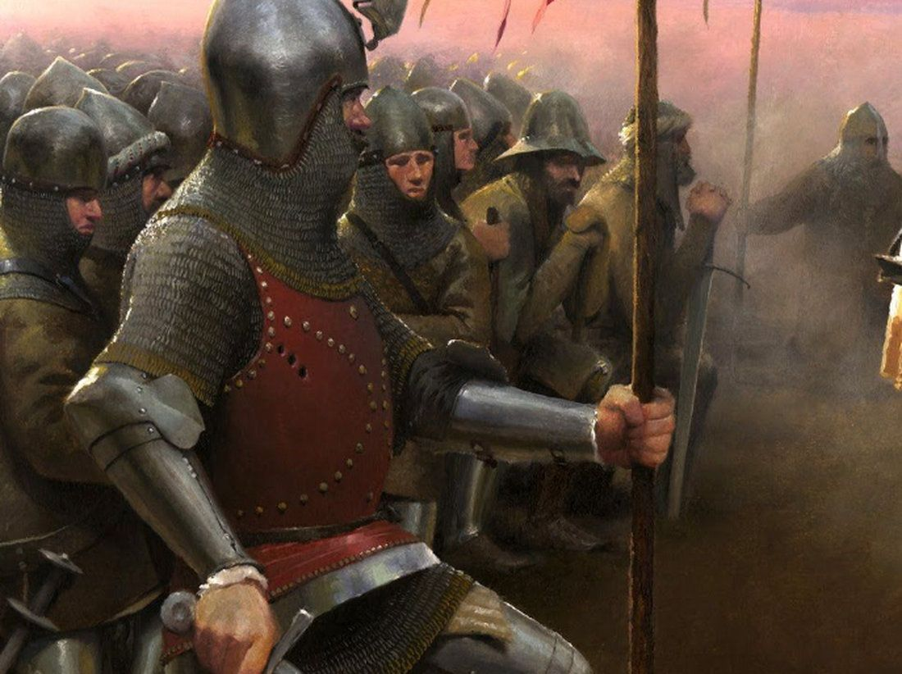
Los siglos de predominio musulmán dejaron una profunda huella cultural en la península. Nuevos cultivos y métodos agrícolas, innovaciones científicas y conocimientos en medicina y matemáticas hicieron de Al Ándalus en un centro del saber.

Slide 48
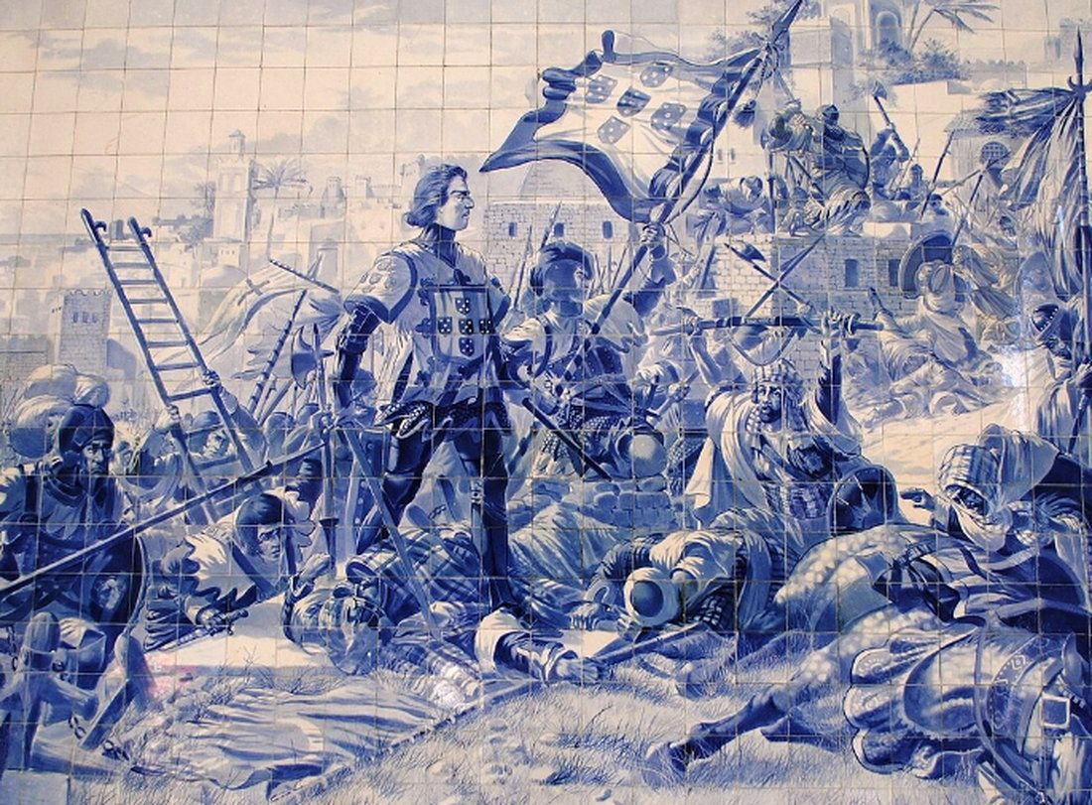
Además, la mezcla cultural propició expresiones artísticas y arquitectónicas como el arte mozárabe o el mudéjar, y daría forma al lenguaje, con muchas palabras del español enraizadas en el árabe.

Slide 49
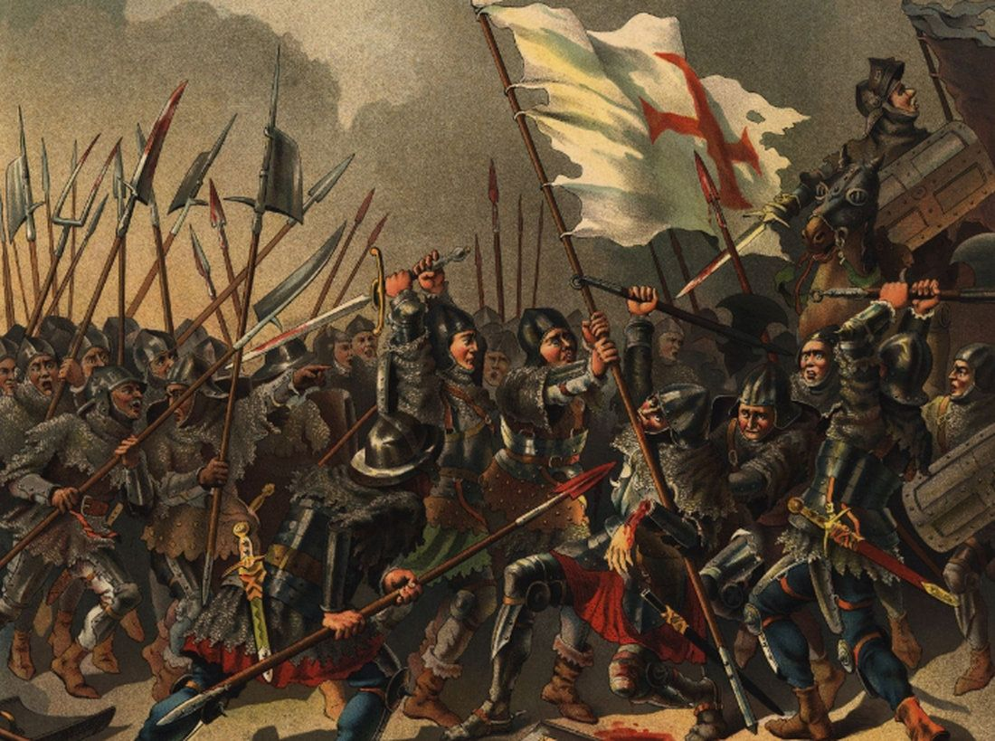
Sin embargo, las disputas políticas y guerras internas dividieron al Califato hasta derivar en el 1031 en los reinos de taifas, débiles y enfrentados entre sí. En esta etapa sufrieron la invasión de tribus guerreras del norte de África, los almorávides en el siglo XI y los almohades en el XIII, que reunificaron Al Ándalus.

Slide 50
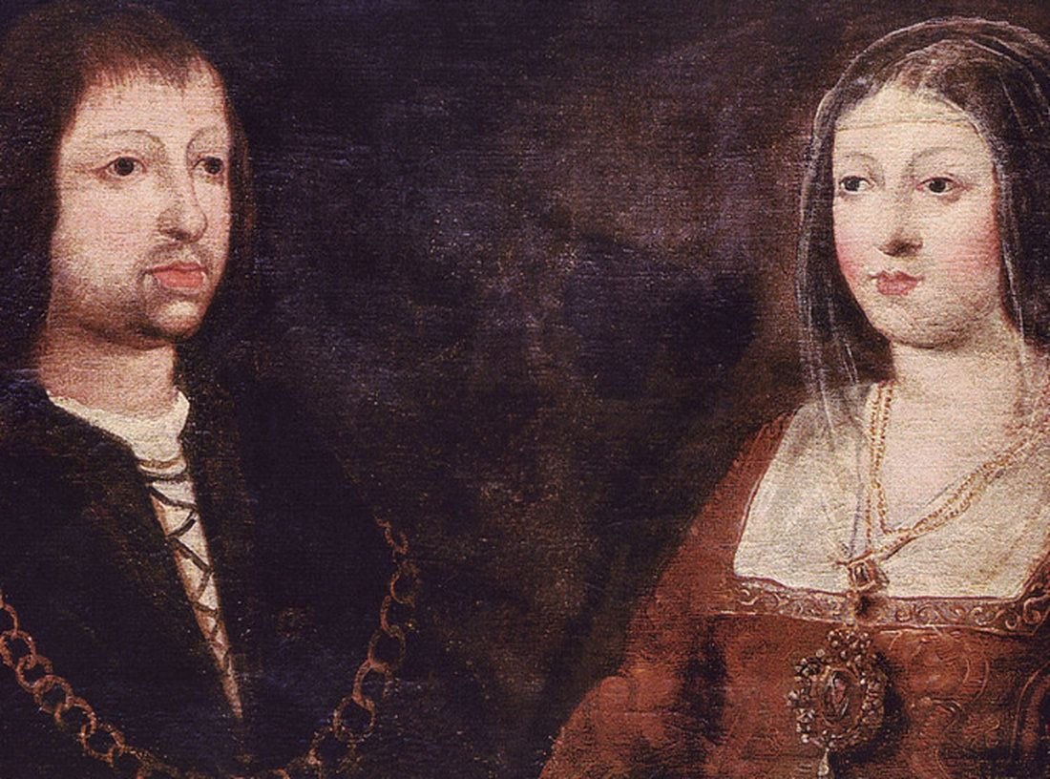
Fernando II de Aragón se casa con Isabella I de Castilla el 19 de octubre de 1469 en el Palacio de Los Vivero en la ciudad de Valladolid unificando a una sola España Unida. El último reino taifa que sobrevivió gracias al pago de tributos fue el Reino Nazarí de Granada, que los Reyes Católicos conquistaron en 1492.

Slide 51
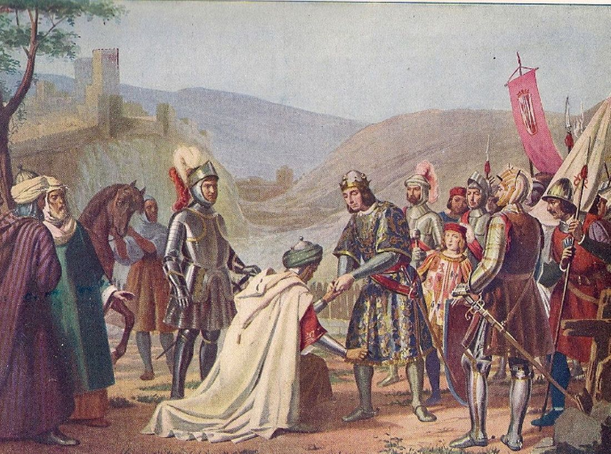
La Guerra de Granada fue una serie de campañas militares entre 1482 y 1491, durante el reinado de los monarcas católicos Isabella I de Castilla y Ferdinand II de Aragón, contra el emirato de Granada de la dinastía Nasrid.

Slide 52
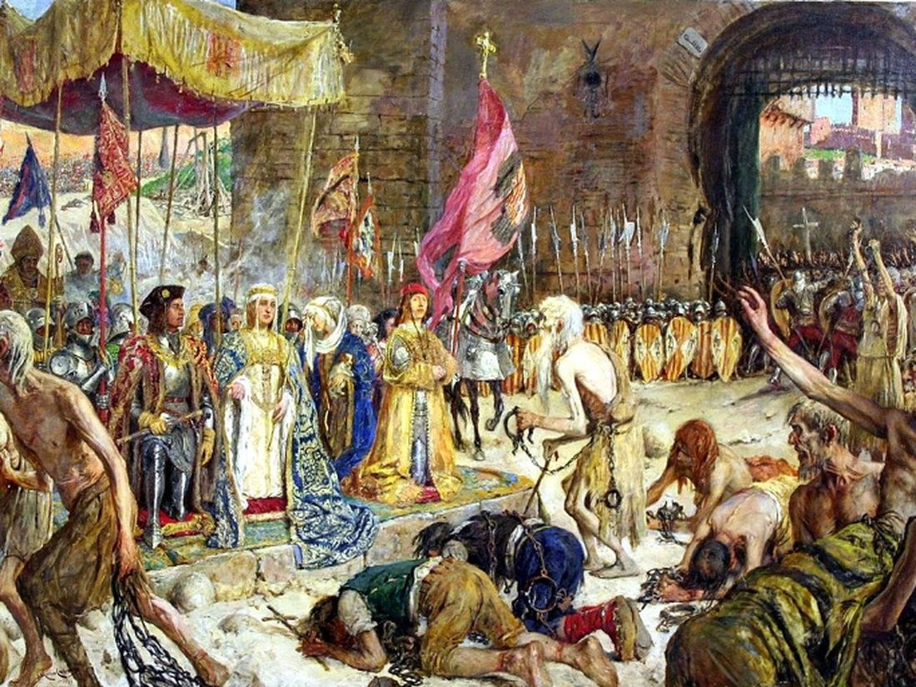
Terminó con la derrota de Granada y su anexión por Castilla, terminando todo el dominio islámico sobre la Península Ibérica. La guerra de diez años no fue un esfuerzo continuo, pero una serie de campañas estacionales se lanzó en primavera y se rompió en invierno.

Slide 53

Las fuerzas católicas combinadas de Fernando de Aragón e Isabel de Castilla expulsaron a los moros de la ciudad de Granada, la última fortaleza musulmana en España, completando la Reconquista. Al concluir la victoria ibérica sobre los moros, España y Portugal extendieron el conflicto contra el Islam en el extranjero.

Slide 54

España Cristiana
El cristianismo comenzó a asentarse en Hispania (actual España) a finales del siglo II o principios del III d.C., consolidándose durante los siglos III y IV con la organización de los primeros obispados, convirtiéndose en la religión mayoritaria antes de la caída del Imperio Romano.
Primeras evidencias (siglos II-III): Aunque tradiciones legendarias atribuyen la evangelización al Apóstol Santiago en el siglo I, los primeros documentos históricos sólidos sobre comunidades cristianas organizadas en Hispania datan de mediados del siglo III.
Consolidación y oficialidad (siglo IV): El Concilio de Elvira (hacia el año 300) refleja una iglesia consolidada con obispos en toda la península. Con el Edicto de Tesalónica (380), el cristianismo católico se convierte en la religión oficial de todo el Imperio Romano, incluyendo Hispania.

Slide 55
Música Enlazada:
Títulos:
- Ego Rodrigo
- El último aliento
- El Sueño
- La Gran Armada
- Reconquista
Compositor : ( Nathan Stornetta )

Slide 56







¿Te ha gustado?
Puedes ver más entrando
Aquí
Además puedes recibir powerpoints en tu correo electrónico suscribiéndote aquí:

